Slide 1

ATIVIDADES DE APOIO À APRENDIZAGEM
Ensino Fundamental – Anos Iniciais – Língua Portuguesa
4º ano
3º dia

Slide 2

1. Você tem avós? Como elas são? Sobre o que você acha que o texto “A Avó” vai tratar?
A AVÓ
Olavo Bilac
Às vezes, porém, o bando
Dos netos invade a sala ...
Entram rindo e papagueiando:
Este briga, aquele fala,
Aquele dança, pulando ...
A velha acorda sorrindo.
E a alegria a transfigura;
Seu rosto fica mais lindo,
Vendo tanta travessura,
E tanto barulho ouvindo.
Chama os netos adorados,
Beija-os, e, tremulamente,
Passa os dedos engelhados,
Lentamente, lentamente.
2
Por seus cabelos doirados.
Fica mais moça, e palpita,
E recupera a memória,
Quando um dos netinhos grita:
"Ó vovó! conte uma história!
Conte uma história bonita!“
Então, com frases pausadas,
Conta histórias de quimeras,
Em que há palácios de fadas,
E feiticeiras, e feras,
E princesas encantadas ...
E os netinhos estremecem,
Os contos acompanhando,
E as travessuras esquecem,
- Até que, a fronte inclinando
Sobre o seu colo, adormecem ...
3
A avó, que tem oitenta anos,
Está tão fraca e velhinha!...
Teve tantos desenganos!
Ficou branquinha, branquinha,
Com os desgostos humanos.
Hoje, na sua cadeira,
Repousa, pálida e fria,
Depois de tanta canseira:
E cochila todo o dia,
E cochila a noite inteira.
1
OLAVO Bilac (1865-1918) foi poeta e jornalista brasileiro. Sua primeira obra foi “Poesias”. Escreveu também a letra do “Hino a Bandeira”.
OLAVO Bilac (1865-1918) foi poeta e jornalista brasileiro. Sua primeira obra foi “Poesias”. Escreveu também a letra do “Hino a Bandeira”.

Slide 3
RESPONDA AS QUESTÕES A SEGUIR NO SEU CADERNO:
2. De que trata o poema? (Qual o assunto)
3. O que a avó faz quando seus netos invadem a sala e entram “rindo e papagueiando”?
4. O que quer dizer “papagueiando”?
5. Você já escutou alguma história contada pela sua avó? Como se chama?

Slide 4

6. Leia duas estrofes do poema e no seu caderno e faça uma lista com os adjetivos presentes no texto.
ESTROFE B
“Por seus cabelos doirados.
Fica mais moça, e palpita,
E recupera a memória,
Quando um dos netinhos grita:
Ó vovó ! conte uma história!
Conte uma história bonita!“ ”
ESTROFE A
“A avó, que tem oitenta anos,
Está tão fraca e velhinha!...
Teve tantos desenganos!
Ficou branquinha, branquinha,
Com os desgostos humanos.”
OLAVO Bilac (1865-1918) foi poeta e jornalista brasileiro. Sua primeira obra foi “Poesias”. Escreveu também a letra do “Hino a Bandeira”.

Slide 5
7. No seu caderno responda o que caracteriza os adjetivos abaixo?
ESTROFE A.
Fraca:
Velhinha:
Branquinha:
ESTROFE B.
Doirados:
Moça:
Bonita:
OLAVO Bilac (1865-1918) foi poeta e jornalista brasileiro. Sua primeira obra foi “Poesias”. Escreveu também a letra do “Hino a Bandeira”.

Slide 6
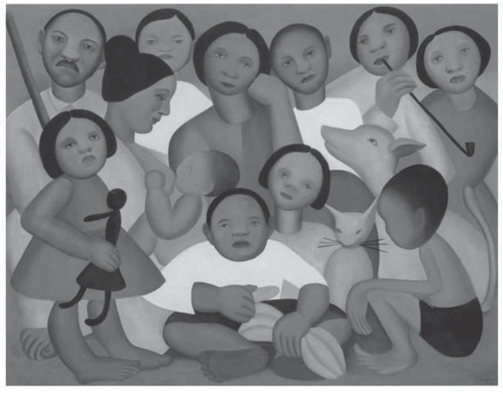
Observe o quadro de Tarsila do Amaral intitulado “Família”.
8. Escreva no seu caderno o nome de todas as coisas que você está observando nesse quadro.
OLAVO Bilac (1865-1918) foi poeta e jornalista brasileiro. Sua primeira obra foi “Poesias”. Escreveu também a letra do “Hino a Bandeira”.

Slide 7
9. Agora, dê qualidades para as coisas que você observou. (Responda no seu caderno)
ELABORANDO CONCEITOS
No seu caderno pesquise e escreva os conceitos de:
Substantivo é...
Adjetivo é...
OLAVO Bilac (1865-1918) foi poeta e jornalista brasileiro. Sua primeira obra foi “Poesias”. Escreveu também a letra do “Hino a Bandeira”.

Slide 8
10. Leia o poema novamente e escreva no seu caderno, palavras escritas com: Letra S - no início, Letra S - depois de consoante, Letra S – entre vogais, SS – no meio da palavra.
Letra S - no início
Letra S - depois de consoante
Letra S – entre vogais
SS – no meio da palavra
OLAVO Bilac (1865-1918) foi poeta e jornalista brasileiro. Sua primeira obra foi “Poesias”. Escreveu também a letra do “Hino a Bandeira”.

Slide 9
11. Observe as palavras encontradas na atividade 10 e responda em seu caderno:
Em qual das palavras o S tem o som de Z?
b) Por que isto acontece?
c) Qual o som do S nas demais palavras?
OLAVO Bilac (1865-1918) foi poeta e jornalista brasileiro. Sua primeira obra foi “Poesias”. Escreveu também a letra do “Hino a Bandeira”.

